Slide 1


ỦY BAN NHÂN DÂN PHƯỜNG LONG BIÊN
TRƯỜNG MẦM NON CỰ KHỐI
LĨNH VỰC PHÁT TRIỂN NHẬN THỨC
Đề tài: Tìm hiểu 1 số PTGT đường hàng không
Lứa tuổi: 5 - 6 tuổi
Giáo viên: Trần Thị Mai Loan
Năm học 2025 - 2026

Slide 2

I MỤC ĐÍCH YÊU CẦU
Kiến thức
- Trẻ biết phối hợp cử động bàn tay, ngón tay,… để dán máy bay vào vị tríkhông bị nhăn
2. Kĩ năng:
- Trẻ thực hiên được những kỹ năng phết hồ, dán đúng vị trí cho trước màkhông bị nhăm, để tạo thành những chiếc máy bay, bay trên bầu trời, phát triển cáccơ ngón tay, phát triển tư duy, phát triển trí tưởng tượng,..
3. Thái độ:
Trẻ chú ý tham gia hoạt động, tạo sản phẩm đẹp, cùng bạn tham gia hoạtđộng,…
II. CHUẨN BỊ
Đồ dùng của cô: Tranh dán các loại máy bay; mô hình sân bay
- Đồ dùng của trẻ: Tranh vẽ cảnh bầu trời, sân bay,… đủ cho trẻ tham giahoạt động, hồ dán, khăn giấy ướt …hình ảnh các loại máy bay đã được thực hiện ở hoạt động ngày trước

Slide 3

* E1 (Thu hút, gắn kết)
Cô và trẻ hát bài: Anh phi công ơi

Slide 4
* E2 + E3: (Khám phá) + giải thích
Tìm hiểu về một số phương tiện giao thông đường hàng không

Slide 5
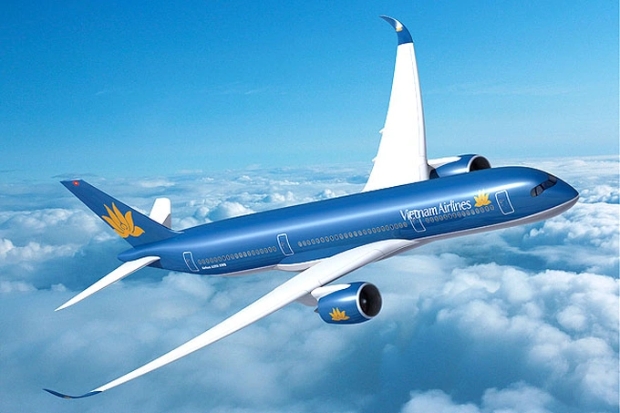

Slide 6
Cánh máy bay
Đầu máy bay
Đuôi máy bay
Thân máy bay

Slide 7
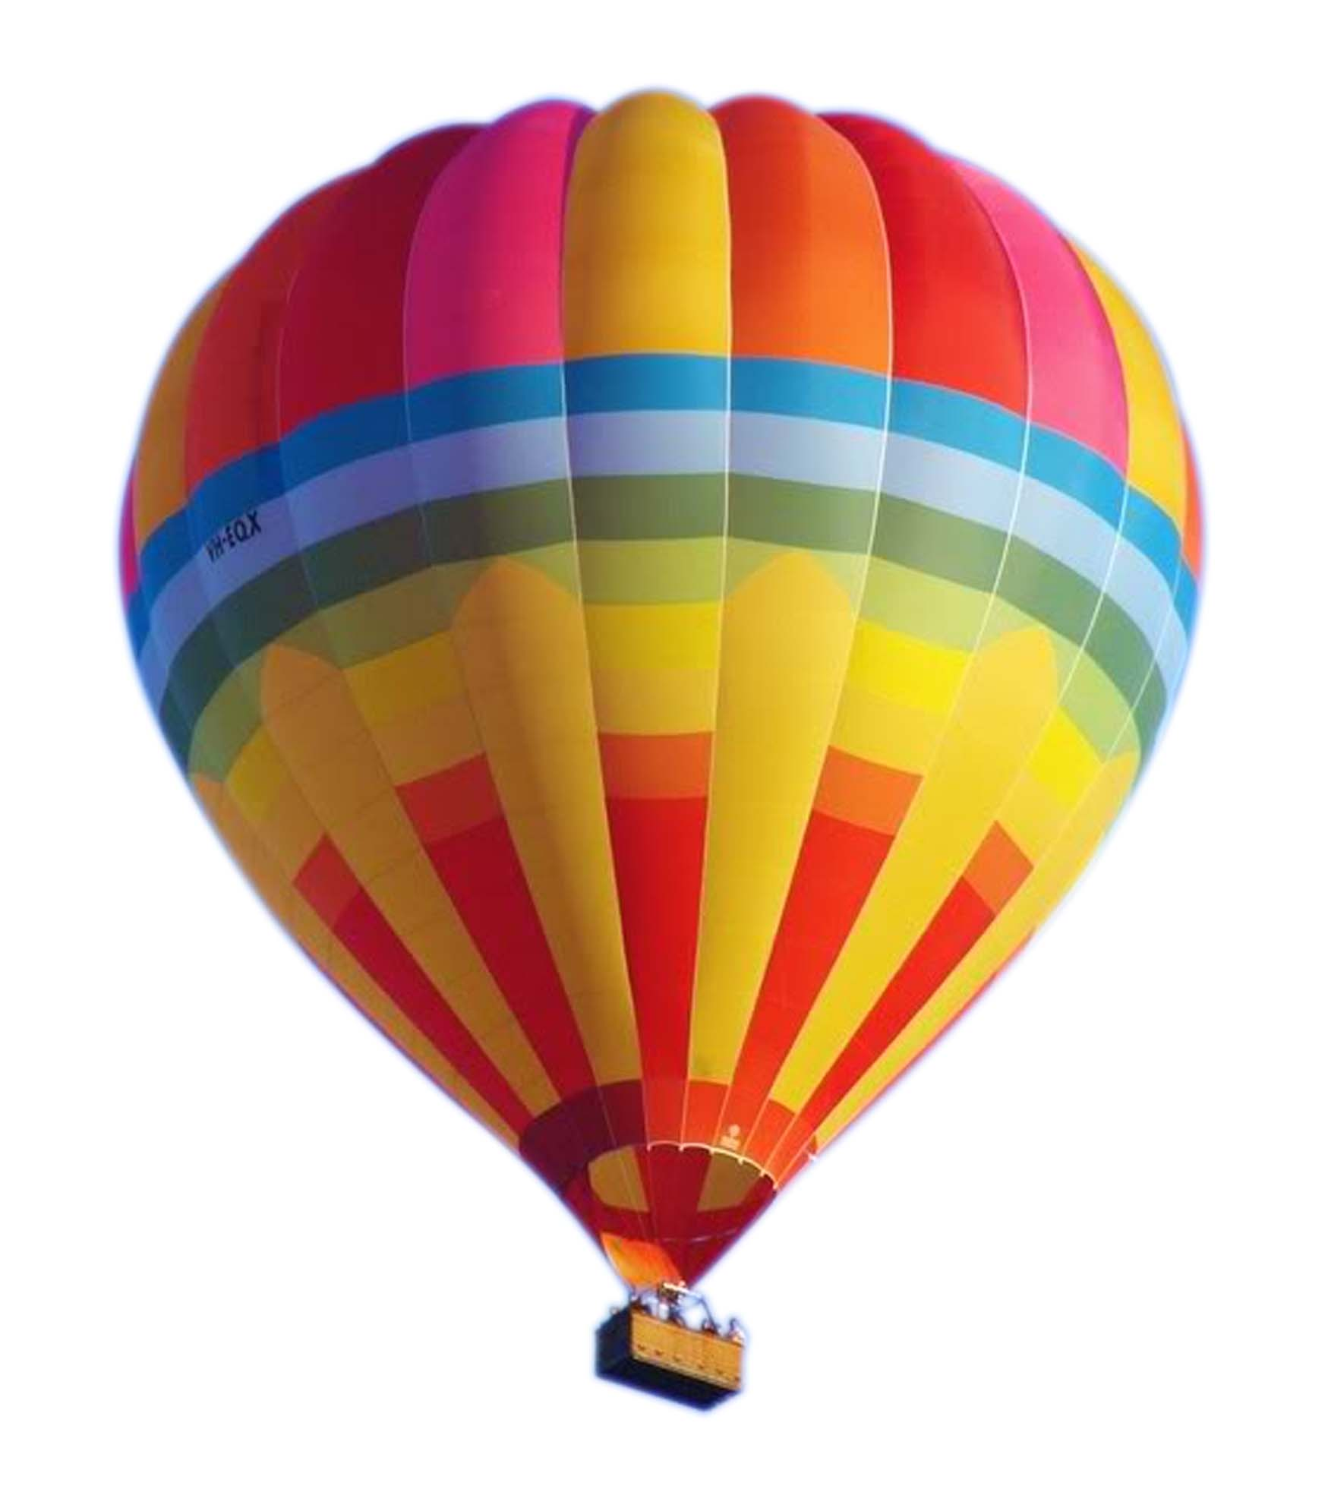
KHINH KHÍ CẦU

Slide 8

Túi khí
Lò đốt
GIỎ

Slide 9
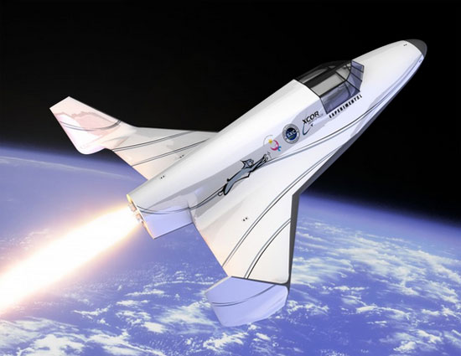
TÀU VŨ TRỤ

Slide 10
Thân
Đầu
Đuôi

Slide 11
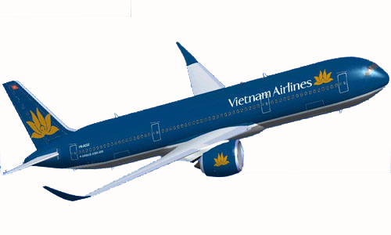
SO SÁNH

Slide 12
* E4: Củng cố/Mở rộng/Áp dụng:

Slide 13
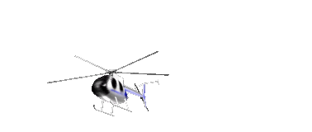
MỞ RỘNG

Slide 14

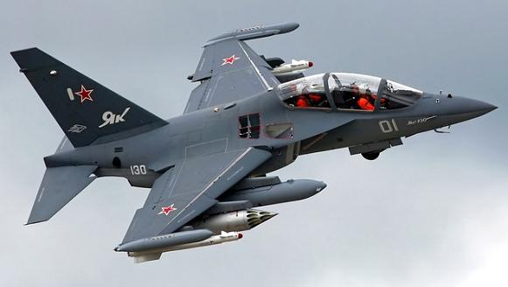
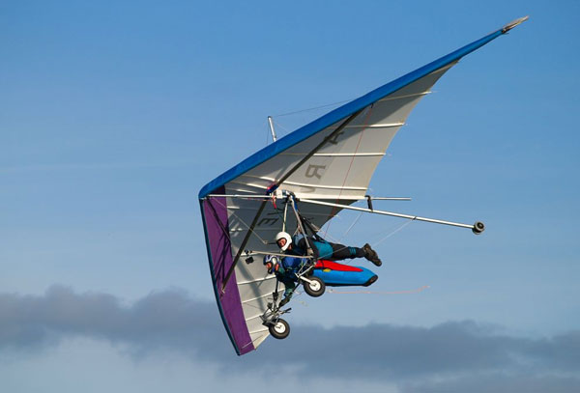
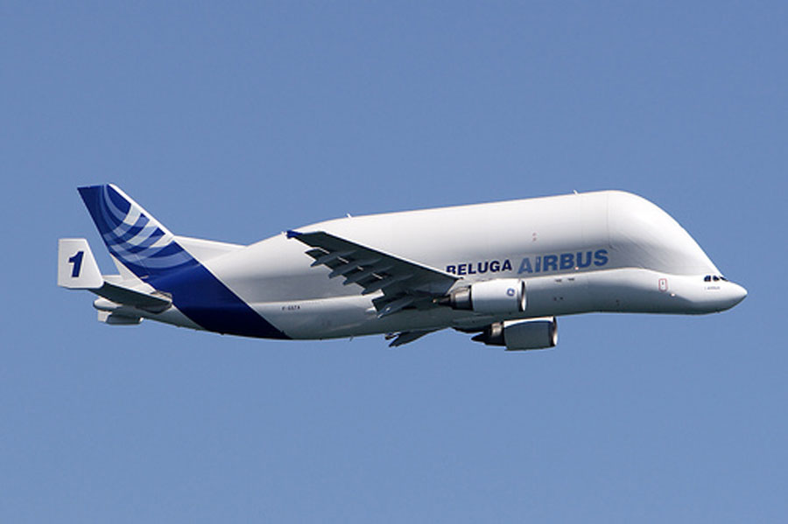
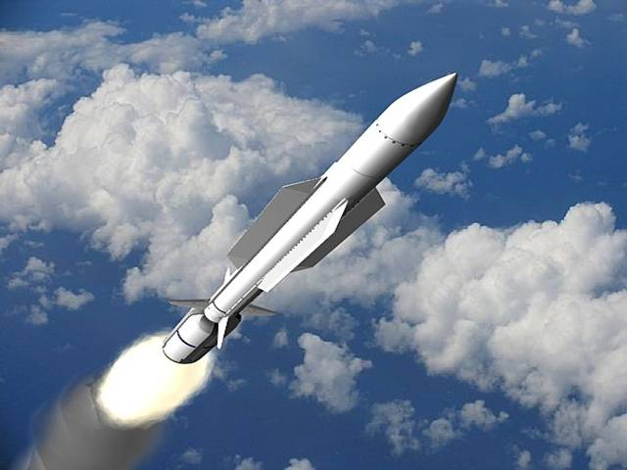

Slide 15

* TC1: “Chỉ nhanh nói đúng”

Slide 16

* Trò chơi 2 “Bé nhanh tay nhanh mắt”
- Cách chơi: từng bạn trong các đội chơi lần lượt đi theo đường bay của các PTGT như đường đi của máy bay, đường đi của khinh khí cầu, đường đi của tàu vũ trụ lên tìm PTGT đường hàng không gắn lên bảng, sau đó đi về cuối hàng đứng. thời gian cho mỗi lần chơi là một bản nhạc. đội nào tìm được đúng và nhiều PTGT đường hàng không nhất đội đó chiến thắng.
- Luật chơi: Không được đi ra ngoài con đường của đội mình.

Slide 17
* E5: Đánh giá

Slide 18



